Slide 1
EFV-V
ARBEIDSGRUPPE 5 - BEHOVSANALYSE

Slide 2
Agenda
1. Presentasjon av alle deltakerne
2. Gjennomgang av bakgrunnsinfo
  Innledning v/Vebjørn
  Arbeidsgruppe 1 v/Jan
  Arbeidsgruppe 2 - status pågående aktiviteter v/Camilla
  Arbeidsgruppe 3 - status pågående aktiviteter v/Jan
  Arbeidsgruppe 4 v/Vebjørn og Camilla
  Sluttrapport IHR-EFV
3. Diskusjon rundt mandat
  Eventuelle justeringer/presiseringer
4. Eventuelt

Slide 3
Deltakere
Vebjørn Bakken, MN – leder
Jan Thorsen, EFV-sekretariatet – sekretær
Camilla Kuhlman, ØPA
Lars Øen, FA – sentralt
Ingse M W Noremsaune, MN – FA-lokalt
Jan Inge Faleide, MN – prosjektleder
Katrine Fangen, SV – prosjektleder
Finn Eirik Johansen, IBV/MN – prosjekteier
Svein Arnesen, MED – prosjektcontroller
Johannes Elgvin, SV – forskningsadministrativ leder
Anne-Kristin Ohm, OD/UHN

Slide 4
Innledning

Slide 5
Innledning
Kort om
  IHR
  IHR-EFV
  Tidligere arbeidsgrupper

Slide 6
IHR
I Internt handlingsrom (IHR) skal vi gjennomgå de administrative rutinene ved UiO.
Målet er å komme frem til systemer og rutiner og organisasjonsformer som gir oss en effektiv og profesjonell administrasjon som bidrar til å øke det interne økonomiske handlingsrommet for forskning og utdanning.
IHR er en oppfølging av Strategi 2020.

Slide 7
IHR
Målsetning:
”Vi skal skape en effektiv og profesjonell administrasjon som bidrar til å øke det økonomiske handlingsrommet for forskning og utdanning. Målet er å oppnå en gevinst på 10-30% målt i kroner og/eller kvalitet.”

Slide 8
IHR-EFV
Plangruppen
Arbeidsgruppe 1
Arbeidsgruppe 2 (ØPA)
Arbeidsgruppe 3 (OPA)
Arbeidsgruppe 4 (FA)

Slide 9
EFV-V
Plangruppen
Plangruppen
Arbeidsgruppe 1
Arbeidsgruppe 5
Arbeidsgruppe 2 (ØPA)
Arbeidsgruppe 3 (OPA)
Arbeidsgruppe 4 (FA)

Slide 10
Arbeidsgruppe 1
Kartlegging av de mest sentrale arbeidsprosessene
Beskrev arbeidsprosessene ved håndtering av eksternfinansierte prosjekter. Gruppen skulle få frem ulikheter, dobbeltarbeid, barrierer og uhensiktsmessig organisering.
Leveranse: Prosesskartlegging og oppsummering intervju (FA, MN, MED)

Slide 11
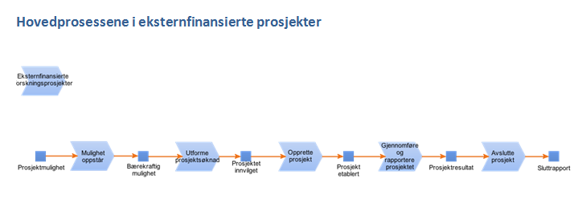
Arbeidsgruppe 1 - prosesskartlegging

Slide 12
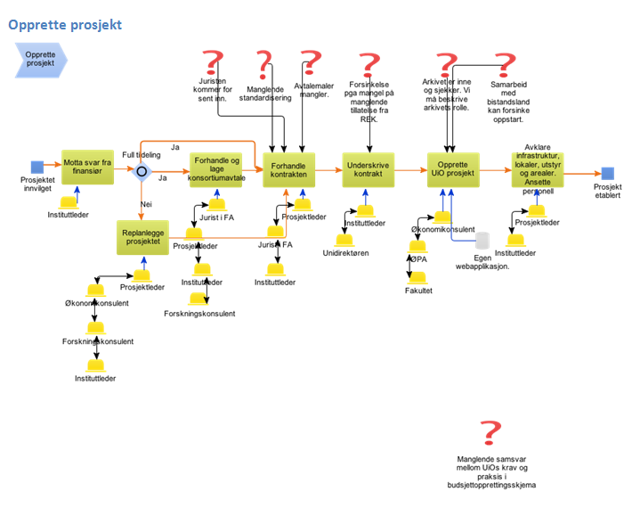
Arbeidsgruppe 1 - prosesskartlegging

Slide 13
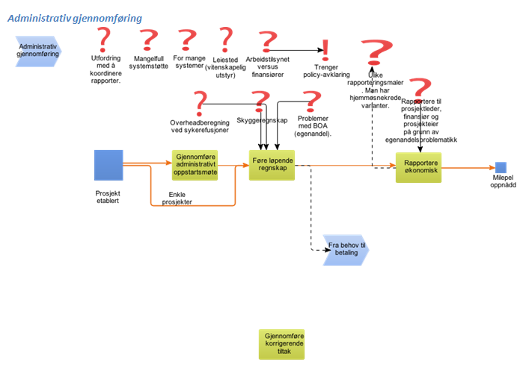
Arbeidsgruppe 1 - prosesskartlegging

Slide 14
Arbeidsgruppe 2
Prosjektøkonomistyring
Beskriver gjeldende praksis og utfordringer knyttet til regnskapsprinsipper, økonomimodell og rapporteringsstruktur og kommer med forslag til løsninger på de problemer som avdekkes.
Leveranse: Ny økonomirapportpakke samt forslag til felles beste praksis (minimumsstandard) for prosjektøkonomistyring ved UiO

Slide 15
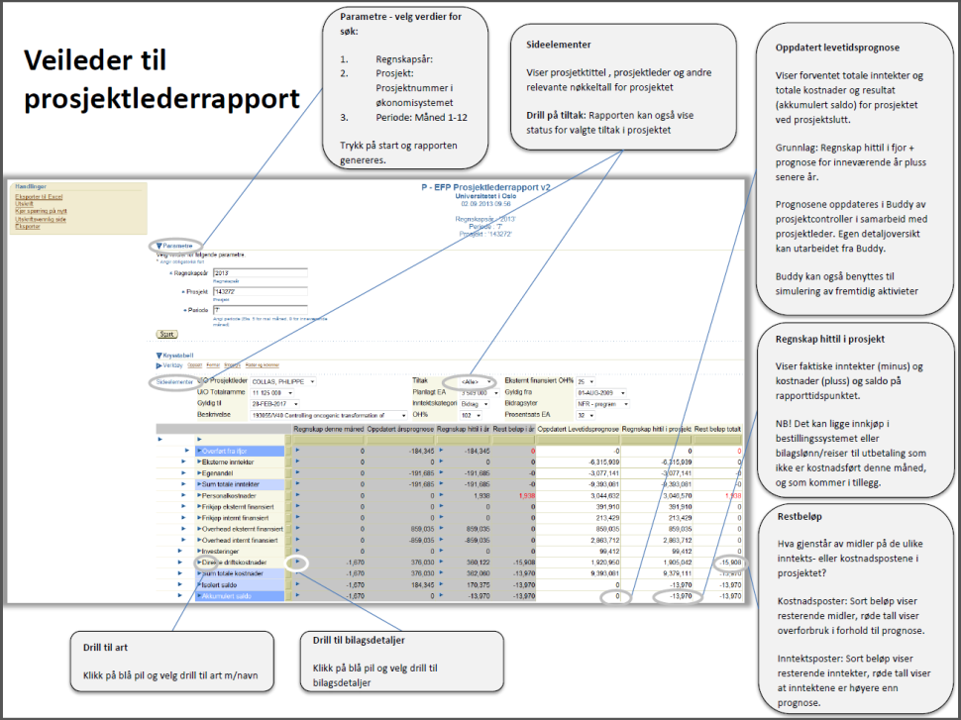
NY rapportpakke til prosjektleder, prosjekteier og prosjektcontroller
6 nye rapporter til prosjektøkonomistyring
- i tillegg til ny søknads-, og rebudsjetteringsmal samt prosjektregistreringsskjema
Nødvendig med et minimum av kompetanse, struktur og rutiner rundt arbeidet med prosjektøkonomistyring, der de nye rapportene skal tas i bruk!

Slide 16
Veien videre…
Fra adhoc til struktur - en felles beste praksis
Prosjekt-initiering
Søknad- og kontrakt
Oppstart
Gjennomføring
Avslutning
ansvar / oppgaver
Prosjekt-eier
Prosjektkoordinator
Forskningskonsulent
Prosjektcontroller
Økonomikonsulent
Administrativ leder
Kritisk god samhandling!
Prosjekt-leder
PROSJEKTØKONOMISTYRING
Organisering
Ansvar og rutiner
Rammer & policy
Leveranser
Lokale tilpasninger
Minimum UiO standard
grunnlaget for en felles beste praksis
Notes:
Regnskapsendringer fungerer og er ønsket!
Både brukertest og konverteringen har vist at det er svært forskjellig praksis knyttet til prosjekt-økonomistyring fra enhet til enhet, også innen for samme fakultet.
I tillegg…
Oppfølging av prosjekter er i stor grad ad-hoc drevet på etterspørsel fra prosjektleder.

Slide 17
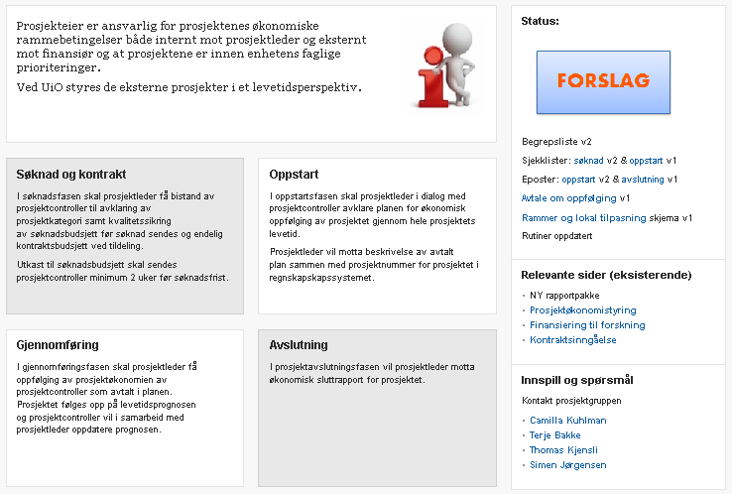
UiO standard praksis for prosjektøkonomistyring

Slide 18
Fokus høsten 2013
Kompetanseheving og forvaltning
Sikre god opplæring av prosjektcontrollere (arbeidsstue)
Få til felles forvaltning innen prosjektøkonomistyring (samarbeid lokalt / sentralt)
Forslag felles beste praksis ved pilotene
Rollebasert opplæringsopplegg for prosjektcontrollere fra 2014
Det kritiske ved prosjektøkonomistyring er formidlingsdelen!
Hvordan gjøre det komplekse forståelig?

Slide 19
Bilagslønn
Budsjett
grunnlag/simulering Buddy viewer
Prosjekt-etablering lokalt/krav/system
Policy lokalt / sentralt
Kontrakts-maler
Periodisering inntekter
Ressurs-styring
Prosjekt-forlengelse
Informasjon personal
Ekstern rapportering
Frikjøp
føres automatisk
Totaløkonomi styringskartet
EFV-V Prosjekt-portal
EFV-V
Samhandling støtteapparat
Forpliktelser lønn / innkjøp / reiser
Transaksjons-kvalitet/flyt
Infl.justerte
budsjetter
Leiesteds-modell
SFF
Lønnsdata rapporter
Videre-fordelinger
Notes:
Inflasjonsjustering av budsjetter (del av utrulling)
Lønn – forutsettes klar ved utrulling eget delprosjekt
SFF – tester ut hovedmodell ifm etablering av nye SFF-er
Transaksjonskvalitet/flyt (eget delprosjekt IHR)
Systemutvikling
Prosjektportal
Lese/simuleringstilgang budsjettgrunnlag
Prosjektoppretting – mulighet for desentral oppretting/omregistrering – kontroll er på kategorisering
Periodisering av inntekter
Viderefordelinger – totalramme versus UiO ramme
Forpliktelser
Totaløkonomiperspektivet – standard rapporter i styringskartet
Leiestedsmodellen
Policyavklaringer (sentralt / lokalt)

Slide 20
Arbeidsgruppe 3
Detaljerte lønnstransaksjoner
Beskriver løsning for detaljpostering av lønn og reise
Leveranse: Løsning for drill-down til ansatt-navn i ny økonomirapportpakke på prosjektlederrapport

Slide 21
Målsetting
Tilrettelegge for at detaljene på lønn vises i prosjektlederrapportene
Status
  Akseptansetestes
  Ytelsestesting gjenstår
  Anonymisering av forskningsobjekter gjenstår

Slide 22
Arbeidsgruppe 4
Forskningsadministrative støttebehov og organisering
Analyserte støttebehovet (nivånøytralt) med utgangspunkt i prosjektleders behov og kom med forslag til konkrete endringer i organisering av den administrative støtten knyttet til initiering og gjennomføring av prosjekter innenfor UiOs eksternt finansierte virksomhet.
Leveranse: Endelig rapport fra arbeidsgruppe 4 med anbefalinger som ble støttet av plangruppen

Slide 23
IHR-EFV-AG4
Sentrale funn:
Behov for bedre støtteverktøy
  Verktøy for prosjektstyring, dvs. utover det rent økonomiske
Behov for avklaring av roller og rutiner
  I tråd med brukertesten: Trenger avklaring av arbeidsdeling faglig og administrativt
Behov for avklaring av policy og håndtering av risiko
  Uforholdsmessig mye avklares på ad hoc basis
Behov for mer fokus på driftsfasen av prosjekter
  Prosjektfasen med størst forbedringspotensial, for mye opprydding skjer ved prosjektslutt
Behov for opplæring
  Bør utvikle koordinerte opplæringstilbud innen EFV

Slide 24
IHR-EFV-AG4
Tiltak og oppfølging:
Støtteverktøy
  Prosjektstyringsverktøy (på litt lengre sikt)
  Sjekkliste som følger prosjektet fra idé til avslutning (på kort sikt)
  UiO kontraktsmaler
Avklaring av roller, policy og ansvar
  Minimum av felles retningslinjer og rutiner, som støtte i arbeidet rundt prosjektstyring
  Utarbeide krav til kompetanse og organisering av støttefunksjoner
  Behov for mer opplæring knyttet til EFV og at dette bør skje på tvers av faglige og administrative roller
  Behov for lokale løsninger, lokale workshops der også FA og ØPA er til stede
Porteføljeforvaltning
  Krever full kontroll på alle enkeltprosjekter
  Krever prosjektstyringsverktøy som kan sammenstille informasjon

Slide 25
IHR-EFV
Sluttrapport

Slide 26
IHR-EFV sluttrapport
Tiltak satt i verk:
Revidert implementering av totalregnskapsføring
Nye styringsrapporter
Detaljert lønnsinformasjon
Prosjekthierarki (på nye SFF’er)
Gjennomgang av hele prosjektporteføljen
Utkast til sjekklister
m.m.
Suksessfaktorer:
Samarbeid på tvers av sentraladministrasjonen
Tung brukerinvolvering

Slide 27
Arbeidsgruppe 5
Analyse av behov for støtteverktøy

Slide 28
Arbeidsgruppe 5 – Mandat
Definere målgrupper
  Primær målgruppe er prosjektleder!
Hvilke steg i prosessen skal systemet dekke?
  Jfr. arbeidsgruppe 1
  Hvilke roller involveres?
Hvilke informasjonselementer må inngå?
Gjennomføre en GAP-analyse
  Hva finnes i dag og hva mangler?
Levere en anbefaling til plangruppen

Slide 29
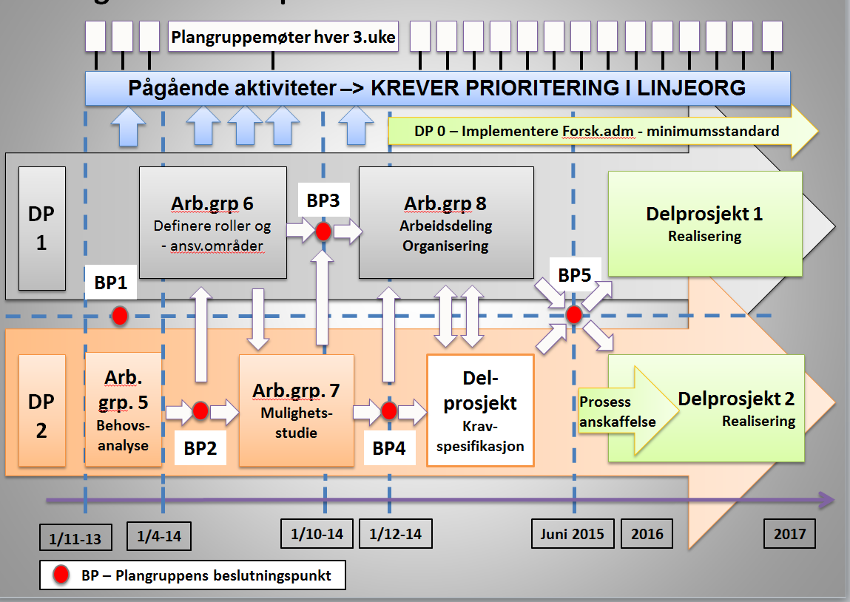
Skisse overordnet plan EFV-V

